Slide 1
第14章 统计
§14.3 统计图表

Slide 2
学习目标
XUE XI MU BIAO
1.掌握频率分布表的作法以及频率直方图的画法.
2.掌握用频率直方图估计总体.

Slide 3
内
容
索
引
知识梳理
题型探究
随堂演练
课时对点练

Slide 4
1
知识梳理
PART ONE

Slide 5
知识点一 扇形统计图、折线统计图、频数直方图
统计图表 | 主要应用
扇形统计图 | 直观描述各类数据占 的比例
频数直方图 | 反映分布状况，又可以表示_________
折线统计图 | 描述 随时间的变化趋势
总数
变化趋势
数据

Slide 6
知识点二 频率分布表
一般地，制作频率分布表的步骤如下
(2)分组，通常对组内数值所在区间取左闭右开区间，最后一组取闭区间.
(3)登记频数，计算频率，列出频率分布表.

Slide 7
知识点三 频率直方图与折线图
1.频率直方图
在频率直方图中，纵轴表示 ，数据落在各小组内的频率用________
来表示，各小长方形的面积的总和等于 .
2.频率折线图
将频率直方图中各个矩形的 底边的 点顺次连接起来，并将两边端点向外延伸半个组距，就得到频率折线图，简称折线图.
小长方形
的面积
1
上
中

Slide 8
思考辨析 判断正误
SI KAO BIAN XI PAN DUAN ZHENG WU
1.频率直方图中小长方形的高表示该组上的个体在样本中出现的频率与组距的比值.( )
2.频率直方图中小长方形的面积表示该组的个体数.( )
3.频率直方图中所有小长方形面积之和为1.( )
4.样本容量越大，用样本的频率分布去估计总体的频率分布就越准确.
( )
√
×
√
√

Slide 9
2
题型探究
PART TWO

Slide 10
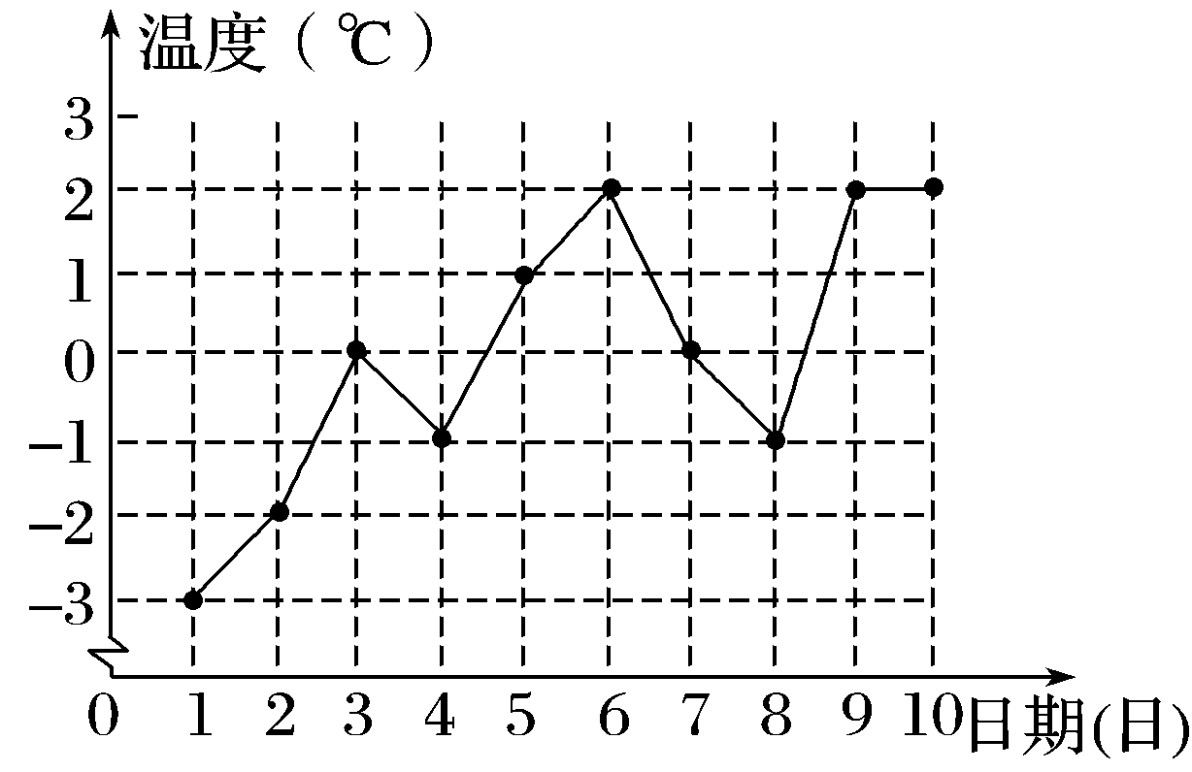
一、折线图、条形图、扇形图及应用
例1 如图是根据某市3月1日至3月10日的最低气温(单位：℃)的情况绘制的折线统计图，试根据折线统计图反映的信息，绘制该市3月1日到10日最低气温(单位：℃)的扇形统计图和频数直方图.

Slide 11
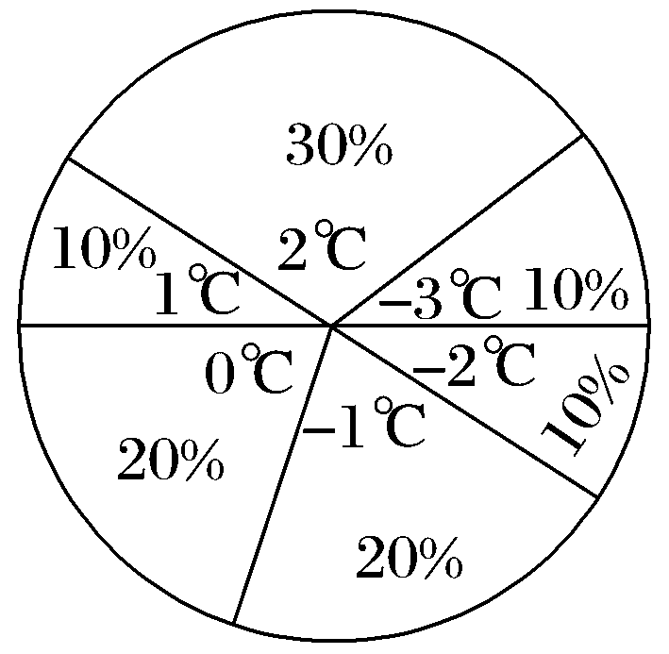
解 该城市3月1日至10日的最低气温(单位：℃)情况如下表：
日期 | 1 | 2 | 3 | 4 | 5 | 6 | 7 | 8 | 9 | 10
最低气温(℃) | －3 | －2 | 0 | －1 | 1 | 2 | 0 | －1 | 2 | 2
其中最低气温为－3 ℃的有1天，占10%，最低气温为－2 ℃的有1天，占10%，最低气温为－1 ℃的有2天，占20%，最低气温为0 ℃的有2天，占20%，最低气温为1 ℃的有1天，占10%，最低气温为2 ℃的有3天，占30%，扇形统计图如图所示.

Slide 12
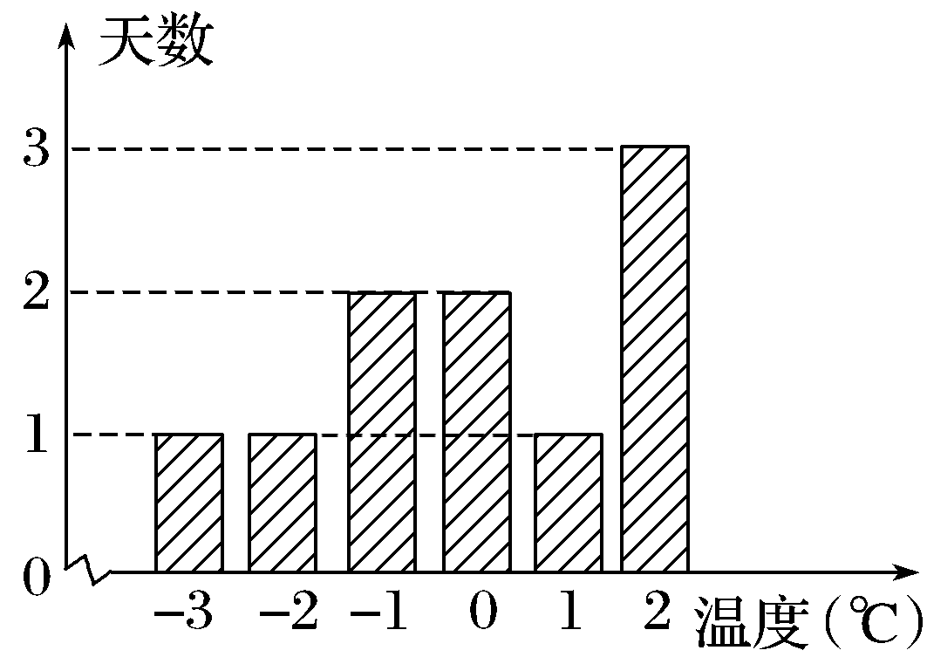
频数直方图如图所示.

Slide 13
反思感悟
(1)频数直方图是用一个单位长度表示一定的数量或频率，根据数量的多少或频率的大小画成长短不同的矩形条，条形图能清楚地表示出每个项目的具体数目或频率.
(2)扇形图是用整个圆面积表示总数(100%)，用圆内的扇形面积表示各个部分所占总数的百分数.
(3)在画折线图时，要注意明确横轴、纵轴的实际含义.

Slide 14
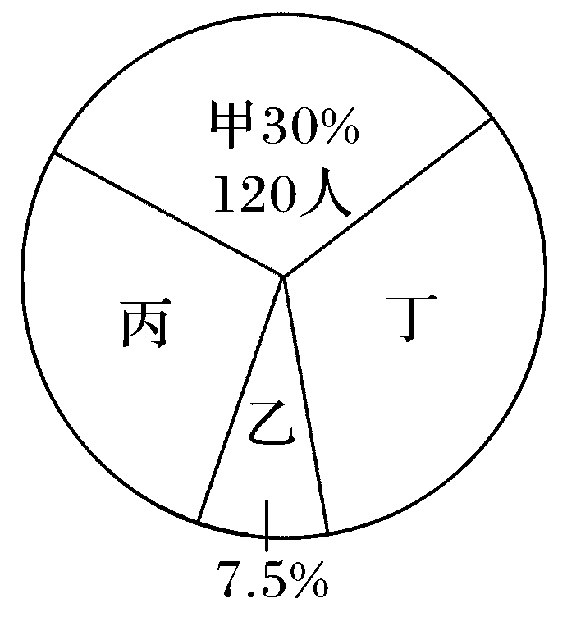
跟踪训练1 如图是甲、乙、丙、丁四组人数的扇形统计图的部分结果，根据扇形统计图的情况可以知道丙、丁两组人数和为
A.250 B.150
C.400 D.300
√
则乙组人数是400×7.5%＝30，则丙、丁两组人数和为400－120－30＝250.

Slide 15
二、画频率直方图
例2 从某校高三学生中抽取50名参加数学竞赛，成绩分组(单位：分)及各组的频数如下：
[40,50)，2；[50,60)，3；[60,70)，10；[70,80)，15；[80,90)，12；[90,100]，8.
(1)列出样本的频率分布表(含累积频率)；

Slide 16
解 频率分布表如下.
成绩分组 | 频数 | 频率
[40,50) | 2 | 0.04 | 0.004
[50,60) | 3 | 0.06 | 0.006
[60,70) | 10 | 0.2 | 0.02
[70,80) | 15 | 0.3 | 0.03
[80,90) | 12 | 0.24 | 0.024
[90,100] | 8 | 0.16 | 0.016
合计 | 50 | 1.00 | 0.1

Slide 17
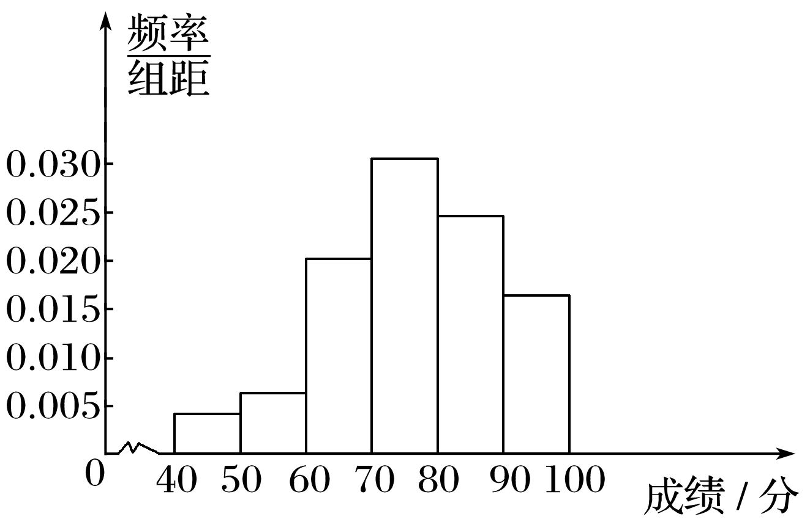
(2)画出频率直方图；
解 频率直方图如图所示.

Slide 18
(3)估计成绩在[60,90)分的学生比例.
解 学生成绩在[60,90)分的频率为0.2＋0.3＋0.24＝0.74＝74%，所以估计成绩在[60,90)分的学生比例为74%.

Slide 19
反思感悟
绘制频率直方图的注意点
(1)各组频率的和等于1，因此，各小矩形的面积之和也等于1.
(3)同样一组数据，如果组距不同，横轴、纵轴单位不同，得到的频率直方图的形状也会不同.

Slide 20
跟踪训练2 一个农技站为了考察某种大麦穗生长的分布情况，在一块试验田里抽取了100株麦穗，量得长度如下(单位：cm)：
6.5 6.4 6.7 5.8 5.9 5.9 5.2 4.0 5.4 4.6
5.8 5.5 6.0 6.5 5.1 6.5 5.3 5.9 5.5 5.8
6.2 5.4 5.0 5.0 6.8 6.0 5.0 5.7 6.0 5.5
6.8 6.0 6.3 5.5 5.0 6.3 5.2 6.0 7.0 6.4
6.4 5.8 5.9 5.7 6.8 6.6 6.0 6.4 5.7 7.4
6.0 5.4 6.5 6.0 6.8 5.8 6.3 6.0 6.3 5.6
5.3 6.4 5.7 6.7 6.2 5.6 6.0 6.7 6.7 6.0
5.6 6.2 6.1 5.3 6.2 6.8 6.6 4.7 5.7 5.7

Slide 21
5.8 5.3 7.0 6.0 6.0 5.9 5.4 6.0 5.2 6.0
6.3 5.7 6.8 6.1 4.5 5.6 6.3 6.0 5.8 6.3
根据上面的数据列出频率分布表，绘制出频率直方图，并估计在这块试验田里长度在5.75～6.35 cm之间的麦穗所占的百分比.

Slide 22
解 (1)由题中数据可知，这组数据的最大值为7.4，最小值为4.0，故全距为3.4.
(3)分组所分的12个小组可以是3.95～4.25,4.25～4.55，4.55～4.85，…，7.25～7.55.

Slide 23
(4)列频率分布表：
分组 | 频数 | 频率
[3.95,4.25) | 1 | 0.01
[4.25,4.55) | 1 | 0.01
[4.55,4.85) | 2 | 0.02
[4.85,5.15) | 5 | 0.05
[5.15,5.45) | 11 | 0.11
[5.45,5.75) | 15 | 0.15
[5.75,6.05) | 28 | 0.28
[6.05,6.35) | 13 | 0.13

Slide 24
[6.35,6.65) | 11 | 0.11
[6.65,6.95) | 10 | 0.10
[6.95,7.25) | 2 | 0.02
[7.25,7.55] | 1 | 0.01
合计 | 100 | 1.00

Slide 25
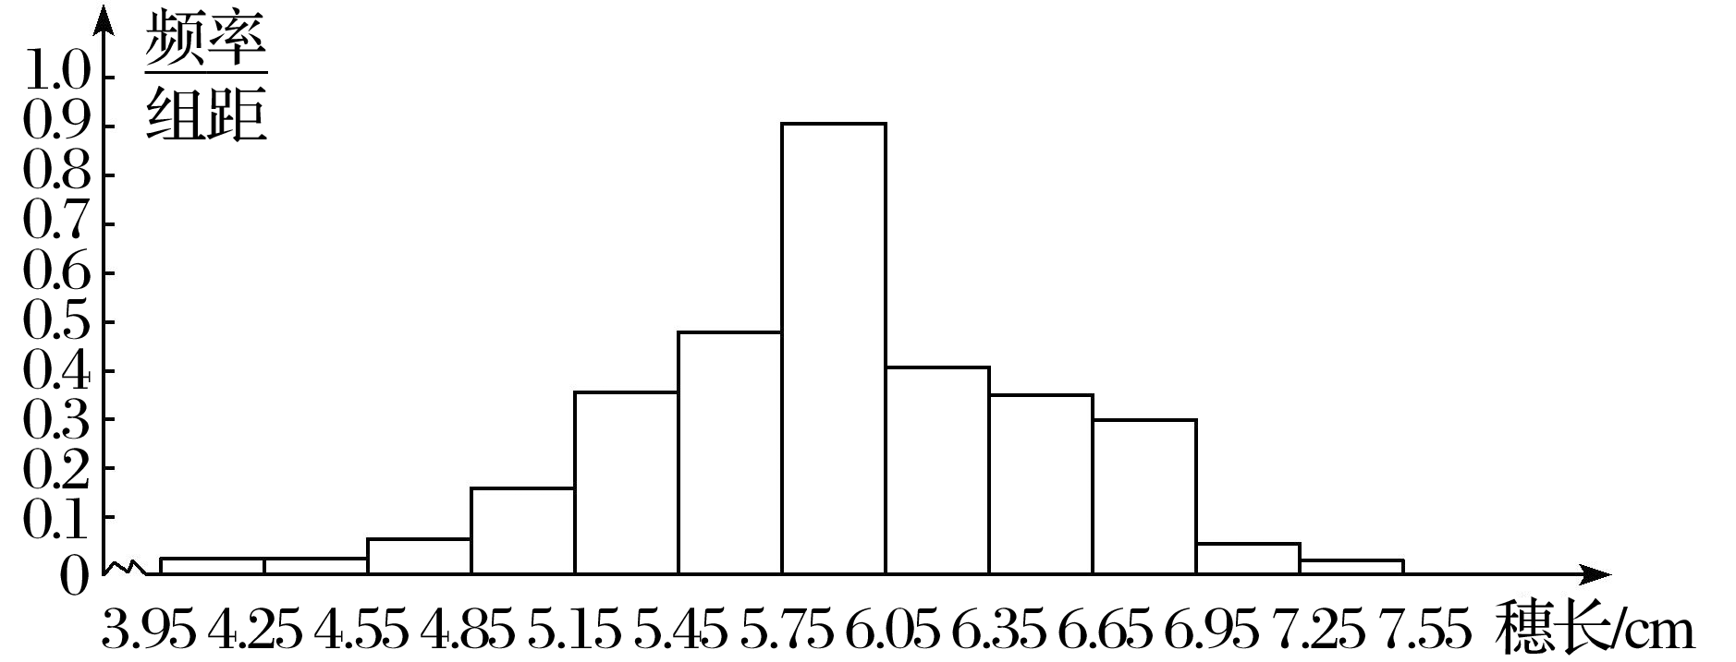
(5)绘制频率直方图如图.
从表中看到，样本数据落在5.75～6.35之间的频率是0.28＋0.13＝0.41，于是可以估计，在这块试验田里长度在5.75～6.35 cm之间的麦穗约占41%.

Slide 26
三、频率直方图的应用
例3 从某校随机抽取100名学生，获得了他们一周课外阅读时间(单位：小时)的数据，整理得到数据分组及频数分布表和频率直方图：
组号 | 分组 | 频数
1 | [0,2) | 6
2 | [2,4) | 8
3 | [4,6) | 17
4 | [6,8) | 22
5 | [8,10) | 25
6 | [10,12) | 12

Slide 27
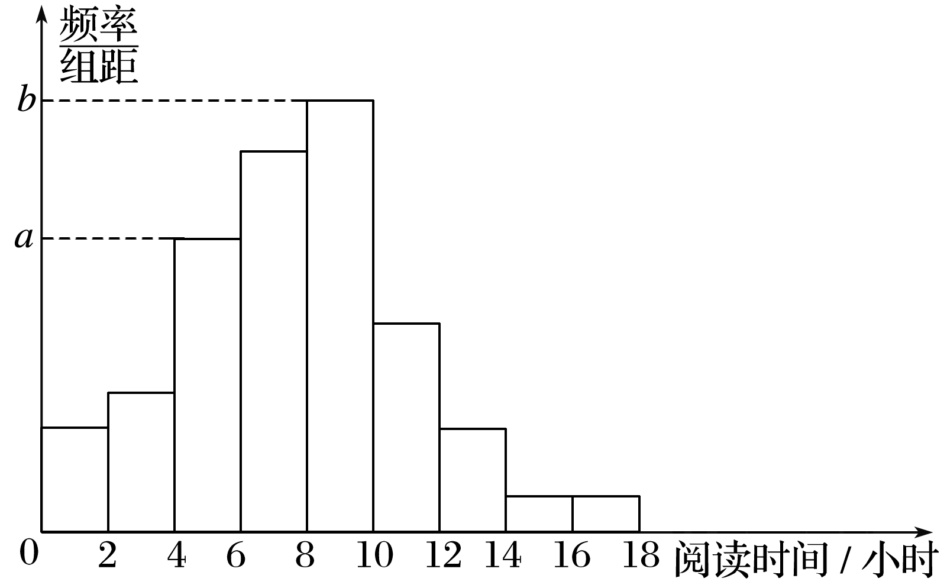
7 | [12,14) | 6
8 | [14,16) | 2
9 | [16,18] | 2
合计 | 100

Slide 28
(1)从该校随机选取一名学生，试估计这名学生该周课外阅读时间少于12小时的频率；
解 根据频数分布表知，100名学生中一周课外阅读时间不少于12小时的学生共有6＋2＋2＝10(名)，

Slide 29
(2)求频率直方图中的a，b的值.
解 课外阅读时间落在[4,6)组内的有17人，频率为0.17，
课外阅读时间落在[8,10)组内的有25人，频率为0.25，

Slide 30
反思感悟
(2)在频率直方图中，各小矩形的面积之和等于1.

Slide 31
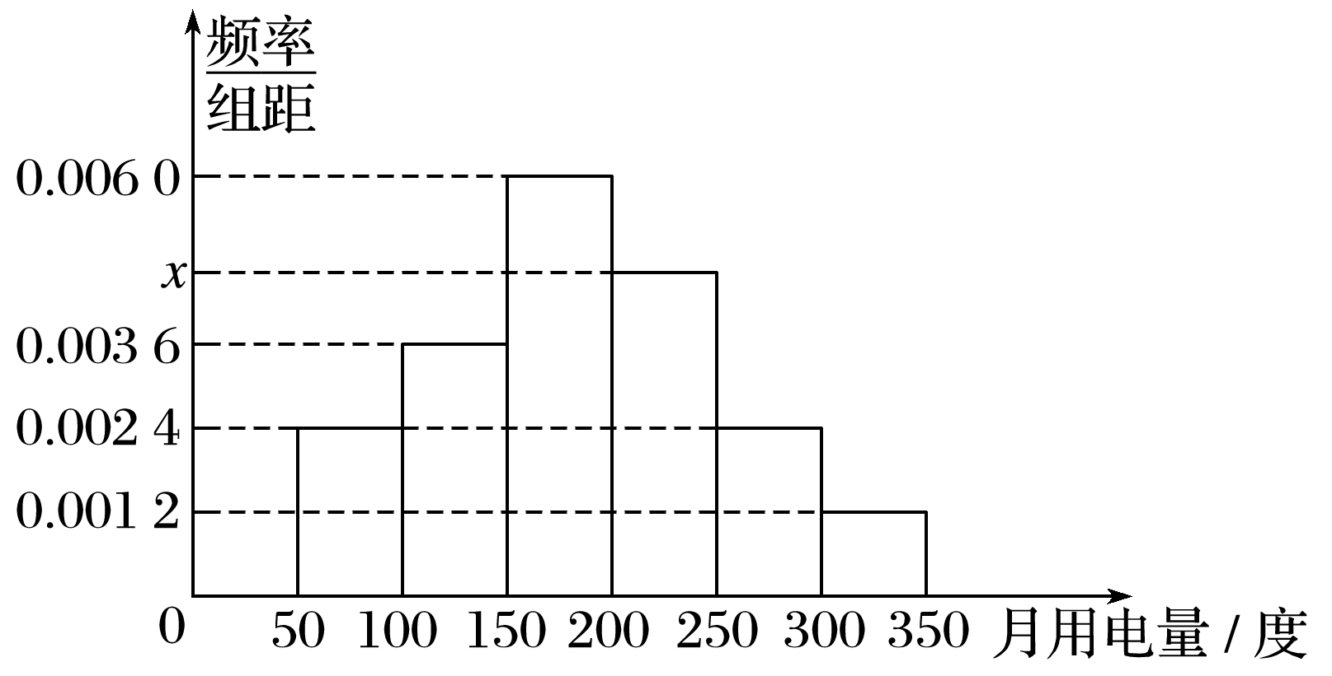
跟踪训练3 从某小区抽取100户居民进行月用电量调查，发现其用电量都在50至350度之间，频率直方图如图所示.
(1)求频率直方图中x的值；

Slide 32
(2)在这些用户中，求用电量落在区间[100,250)内的户数.
解 ∵数据落在[100,250)内的频率为(0.003 6＋0.006 0＋0.004 4)×50＝0.7，
∴所求户数为0.7×100＝70.

Slide 33
3
随堂演练
PART THREE

Slide 34
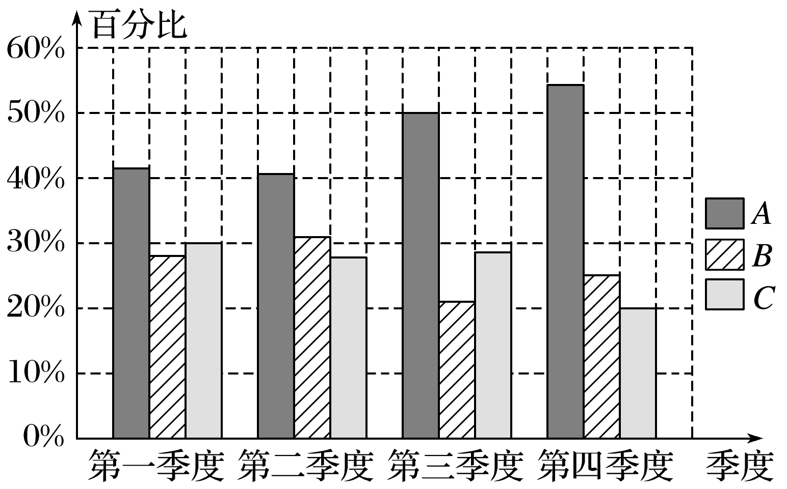
1.如图是某手机商城中A，B，C三种品牌的手机各季度销量的百分比条形图，根据该图，以下结论中一定正确的是
A.四个季度中，每季度B品牌和C品牌总
销量之和均不低于A品牌的销量
B.B品牌第二季度的销量小于第三季度
的销量
C.第一季度销量最大的为C品牌，销量
最小的为B品牌
D.A品牌的全年销量最大
√
1
2
3
4
5

Slide 35
解析 对于A，第四季度中，A品牌销量大于50%，B品牌和C品牌总销量之和小于50%，故A错误；
对于B，因为B品牌每个季度的销量不确定，所以无法判断，故B错误；
对于C，第一季度销量最大的是A品牌，故C错误；
对于D，由题图知，四个季度A品牌的销量都最大，所以A品牌的全年销量最大，D正确.
1
2
3
4
5

Slide 36
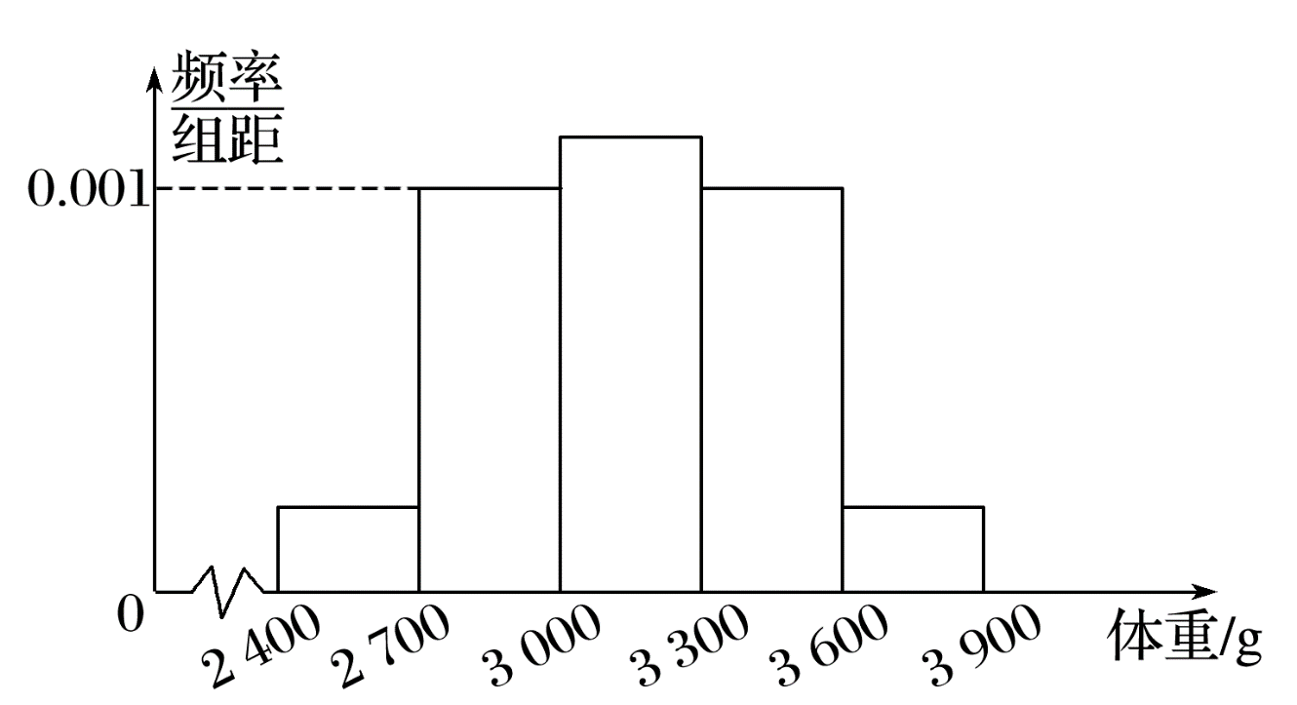
2.观察新生儿的体重，其频率直方图如图所示，则新生儿体重在
[2 700,3 000)内的频率为
A.0.1 B.0.2 C.0.3 D.0.4
√
解析 由题图可得，新生儿体重在[2 700,3 000)内的频率为0.001×300＝0.3.
1
2
3
4
5

Slide 37
3.一个容量为20的样本数据，分组与频数如下表：
分组 | [10,20) | [20,30) | [30,40) | [40,50) | [50,60) | [60,70]
频数 | 2 | 3 | 4 | 5 | 4 | 2
则样本在[10,50)内的频率为
A.0.5 B.0.24 C.0.6 D.0.7
√
解析 因为样本在[10,50)内的频数为2＋3＋4＋5＝14，样本容量为20，
1
2
3
4
5

Slide 38
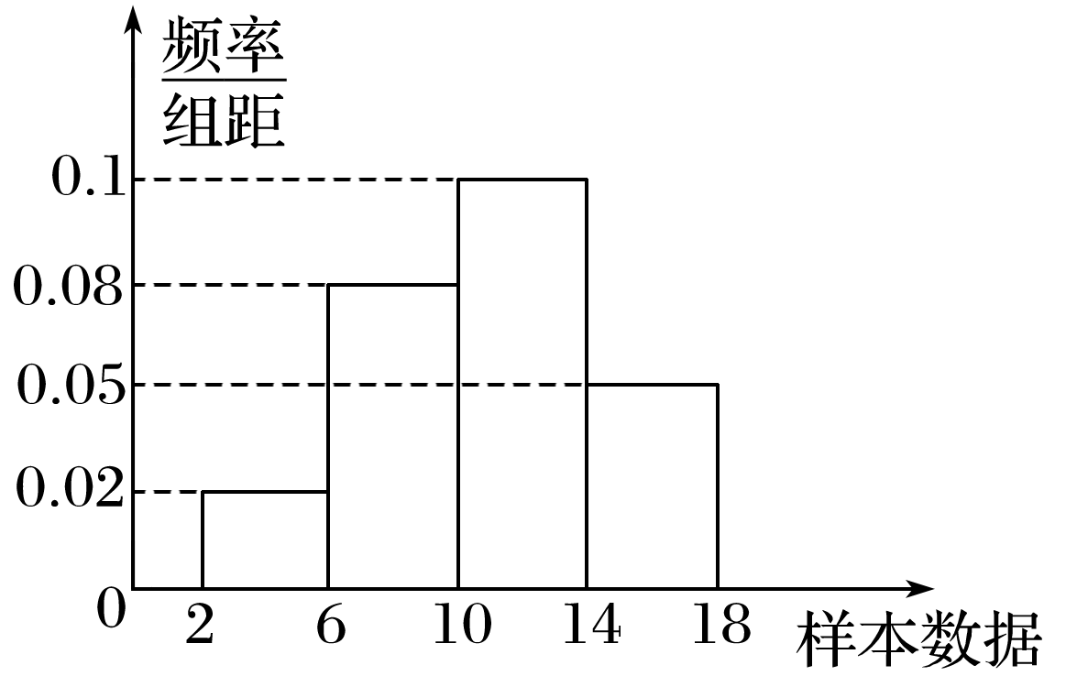
4.(多选)容量为100的样本，其数据分布在[2,18]内，将样本数据分为4组：[2,6)，[6,10)，[10,14)，[14,18]，得到频率直方图如图所示，则下列说法中正确的是
A.样本数据分布在[6,10)内的频率为0.32
B.样本数据分布在[10,14)内的频数为40
C.样本数据分布在[2,10)内的频数为40
D.估计总体数据大约有10%分布在[10,14)内
√
√
√
1
2
3
4
5

Slide 39
解析 对于A，由题图可得，样本数据分布在[6,10)内的频率为0.08×4＝0.32，所以A正确.
对于B，由题图可得，样本数据分布在[10,14)内的频数为100×(0.1×4)＝40，所以B正确.
对于C，由题图可得，样本数据分布在[2,10)内的频数为100×(0.02＋0.08)×4＝40，所以C正确.
对于D，由题图可估计，总体数据分布在[10,14)内的比例为0.1×4＝0.4＝40%，所以D错误，故选ABC.
1
2
3
4
5

Slide 40
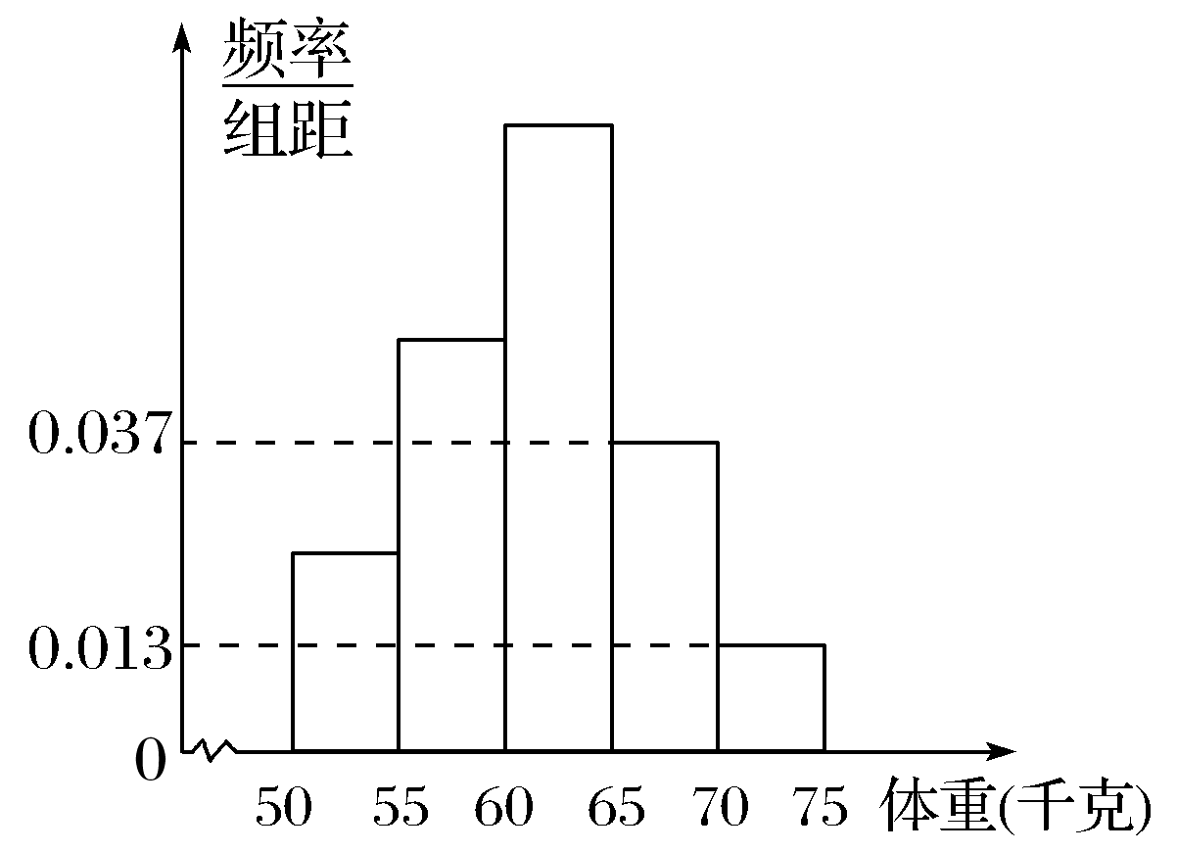
5.为了解今年某校高三毕业班准备报考飞行员学生的体重(单位：千克)情况，将所得的数据整理后，画出了频率直方图，如图所示，已知图中从左到右的前三个小组的频率之比为1∶2∶3，其中第2小组的频数为12.则该校报考飞行员的总人数为____.
48
解析 设报考飞行员的总人数为n，
设第1小组的频率为a，则有a＋2a＋3a＋(0.013＋0.037)×5＝1，解得a＝0.125，
所以第2小组的频率为0.25.
1
2
3
4
5

Slide 41
课堂小结
KE TANG XIAO JIE
1.知识清单：
(1)扇形统计图、折线统计图和频数直方图.
(2)频数与频率.
(3)频率分布表.
(4)频率直方图.
2.方法归纳：图表识别、数据分析.
3.常见误区：频率直方图中小矩形的高以及小矩形的面积代表的意义理解不清.

Slide 42
4
课时对点练
PART FOUR

Slide 43
基础巩固
1.从一堆苹果中任取10个，称得它们的质量如下(单位：克)：125 120 122 105 130 114 116 95 120 134
则样本数据落在[114.5,124.5)内的频率为
A.0.2 B.0.3 C.0.4 D.0.5
√
解析 在125,120,122,105,130,114,116,95,120,134这10个数中，落在[114.5,124.5)内的有116,120,120,122，共4个，
1
2
3
4
5
6
7
8
9
10
11
12
13
14
15
16

Slide 44
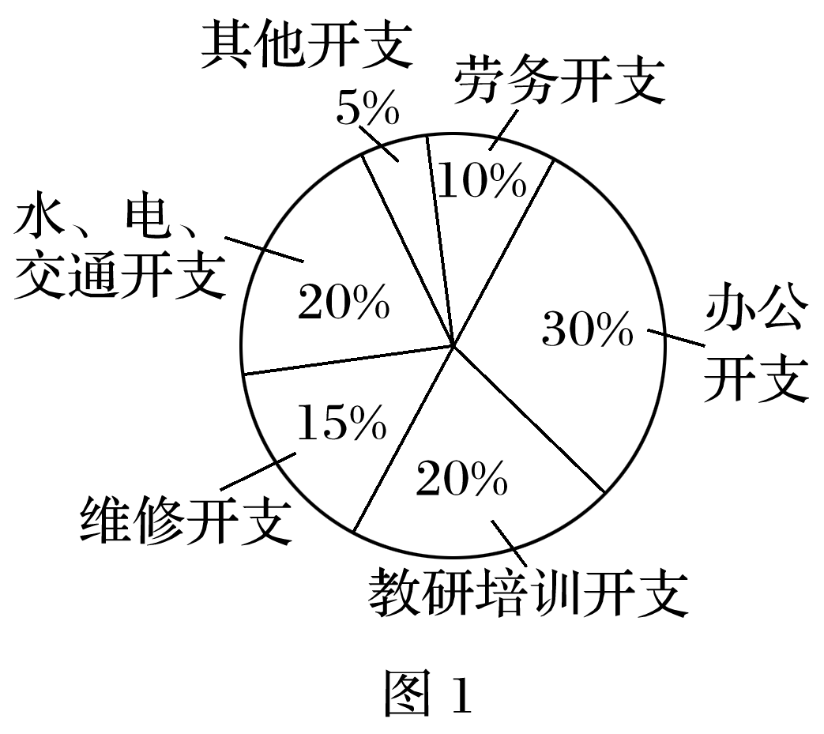
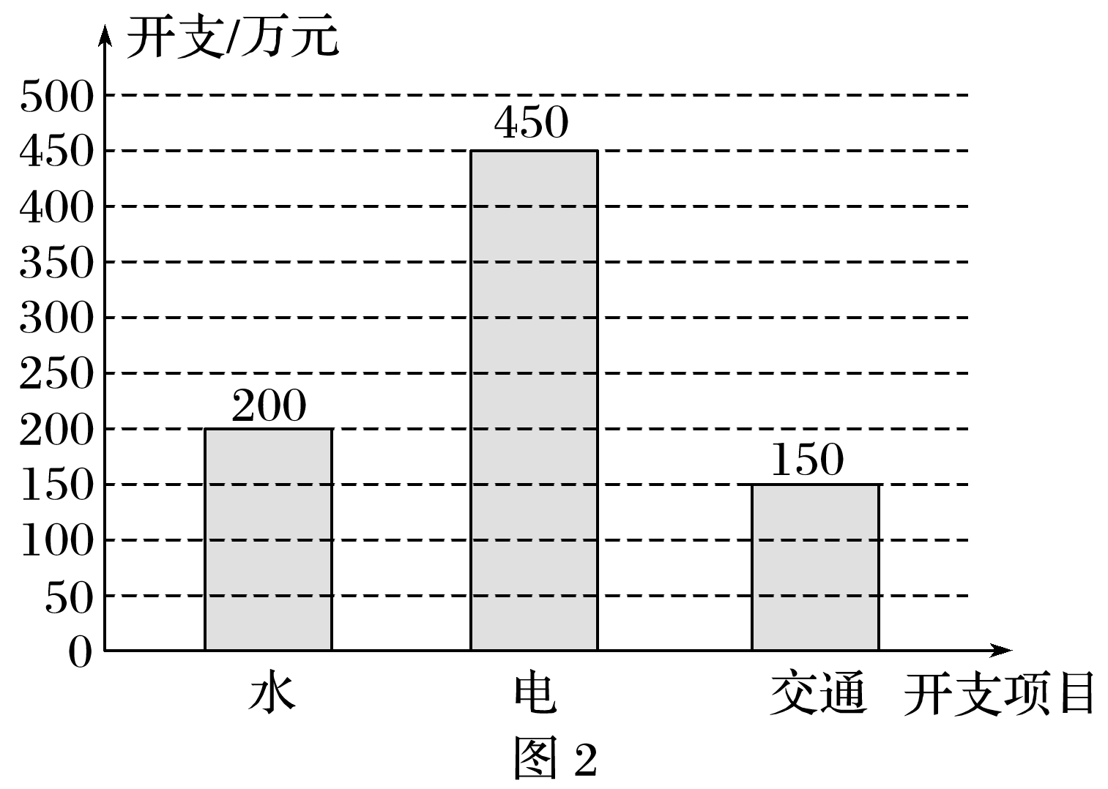
2.某校在一个学期的开支如图1所示，在该学期的水、电、交通开支(单位：万元)如图2所示，则该学期的水、电开支占总开支的百分比为
A.12.25% B.16.25% C.11.25% D.9.25%
√
1
2
3
4
5
6
7
8
9
10
11
12
13
14
15
16

Slide 45
1
2
3
4
5
6
7
8
9
10
11
12
13
14
15
16

Slide 46
3.容量为100的样本数据，按从小到大的顺序分为8组，如下表：
组号 | 1 | 2 | 3 | 4 | 5 | 6 | 7 | 8
频数 | 10 | 13 | x | 14 | 15 | 13 | 12 | 9
√
1
2
3
4
5
6
7
8
9
10
11
12
13
14
15
16

Slide 47
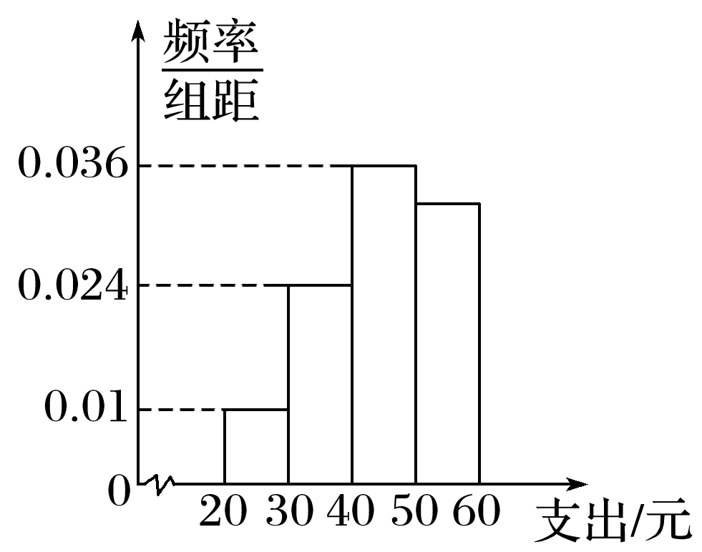
4.学校为了调查学生在课外读物方面的支出情况，抽取了一个容量为n的样本，其频率直方图如图所示，其中支出(单位：元)在[50,60]内的学生有30人，则n的值为
A.100 B.1 000 C.90 D.900
√
解析 由频率直方图可知，
前三组的频率之和为(0.01＋0.024＋0.036)×10＝0.7，
∴支出在[50,60]内的频率为1－0.7＝0.3，
1
2
3
4
5
6
7
8
9
10
11
12
13
14
15
16

Slide 48
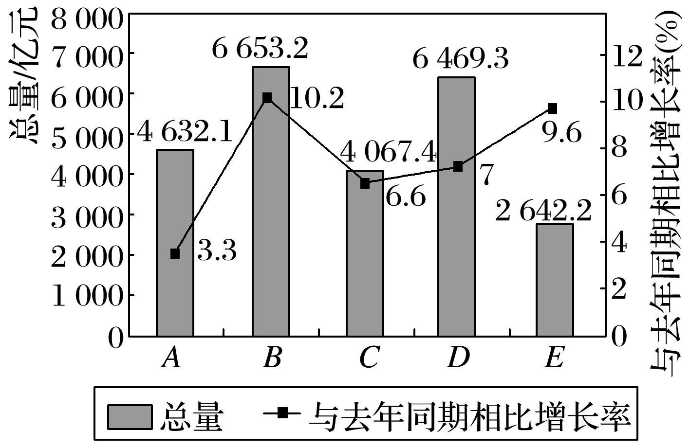
5.(多选)如图所示是2021年第一季度五省GDP情况图，则下列陈述中正确的是
A.2021年第一季度GDP总量和
增速由高到低排位均居同一
位的省只有1个
B.与去年同期相比，2021年第
一季度五个省的GDP总量均实现了增长
C.去年同期C省的GDP总量不超过4 000亿元
D.2021年第一季度GDP增速由高到低排第5位的是A省
√
√
√
1
2
3
4
5
6
7
8
9
10
11
12
13
14
15
16

Slide 49
解析 由2021年第一季度五省GDP情况图，知2021年第一季度GDP总量和增速由高到低排位均居同一位的省有B和C，共2个，故A错误；
与去年同期相比，2021年第一季度五个省的GDP总量均实现了增长，故B正确；
去年同期C省的GDP总量为4 067.4÷
(1＋0.066)≈3 815.6(亿元)，不超过
4 000亿元，故C正确；
2021年第一季度GDP增速由高到低
排第5位的是A省，故D正确.
1
2
3
4
5
6
7
8
9
10
11
12
13
14
15
16

Slide 50
40
解析 设中间小长方形的面积为x，样本容量为n.
1
2
3
4
5
6
7
8
9
10
11
12
13
14
15
16

Slide 51
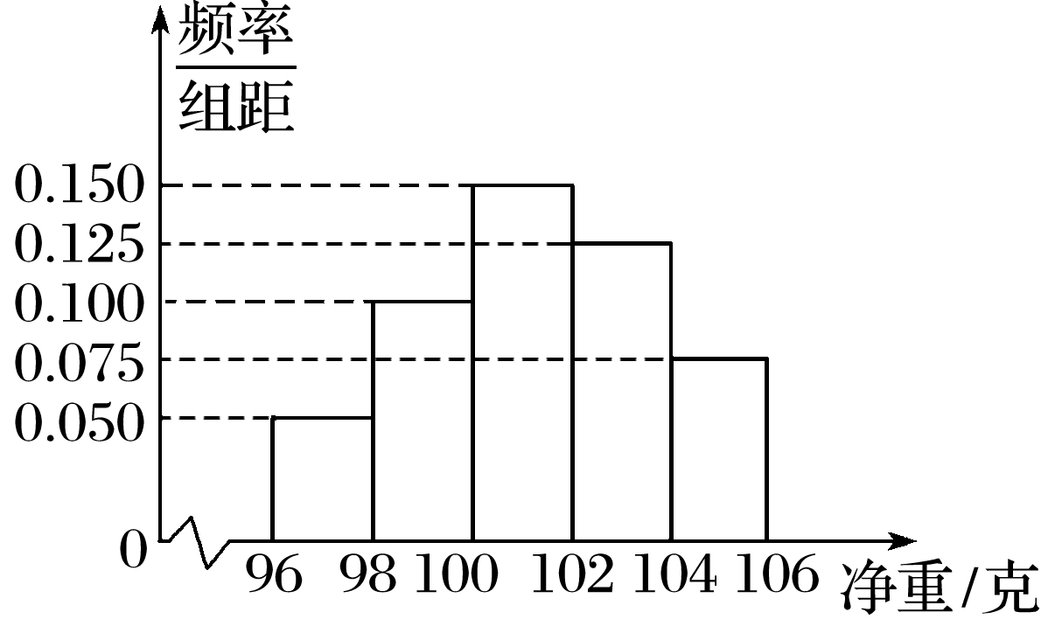
7.某工厂对一批产品进行了抽样检测.如图是根据抽样检测后的产品净重(单位：克)数据绘制的频率直方图，其中产品净重的范围是[96,106]，样本数据分组为[96,98)，[98,100)，[100,102)，[102,104)，[104,106]，已知样本中产品净重小于100克的个数是36，则样本中净重大于或等于98克并且小于104克的产品的个数是________.
90
1
2
3
4
5
6
7
8
9
10
11
12
13
14
15
16

Slide 52
解析 ∵样本中产品净重小于100克的频率为
(0.050＋0.100)×2＝0.3，频数为36，
∵样本中净重大于或等于98克并且小于104克的产品的频率为(0.100＋0.150＋0.125)×2＝0.75，
∴样本中净重大于或等于98克并且小于104克的产品的个数为120×0.75＝90.
1
2
3
4
5
6
7
8
9
10
11
12
13
14
15
16

Slide 53
8.某市共有5 000名高三学生参加联考，为了了解这些学生对数学知识的掌握情况，现从中随机抽出若干名学生在这次测试中的数学成绩，制成频率分布表：
分组 | 频数 | 频率
[80,90) | ① | ②
[90,100) |  | 0.050
[100,110) |  | 0.200
[110,120) | 36 | 0.300
[120,130) |  | 0.275
[130,140) | 12
[140,150] |  | 0.050
合计
1
2
3
4
5
6
7
8
9
10
11
12
13
14
15
16

Slide 54
根据上面的频率分布表，可知①处的数值为________，②处的数值为________.
3
0.025
②处的数值为1－0.050－0.200－0.300－0.275－0.100－0.050＝0.025.
①处的数值为0.025×120＝3.
1
2
3
4
5
6
7
8
9
10
11
12
13
14
15
16

Slide 55
9.一个频数分布表(样本容量为50)不小心被损坏了一部分，只记得样本中数据在[20,60)内的频率为0.6，试计算样本在[40,50)，[50,60)内的数据个数之和.
解 根据题意，设分布在[40,50)，[50,60)内的数据个数分别为x，y.
∵样本中数据在[20,60)内的频率为0.6，样本容量为50，
解得x＋y＝21.
即样本在[40,50)，[50,60)内的数据个数之和为21.
1
2
3
4
5
6
7
8
9
10
11
12
13
14
15
16

Slide 56
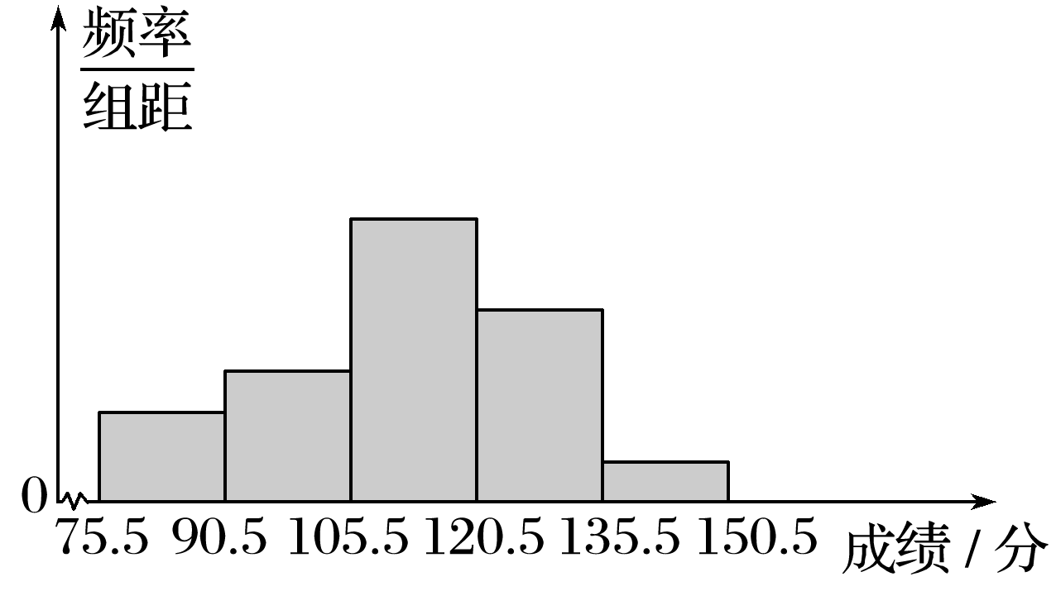
10.从全校参加期末考试的试卷中抽取一个样本，考察成绩(均为整数)的分布，将样本分成5组，绘成频率直方图(如图所示)，从左到右各小组的小矩形的高之比为2∶3∶6∶4∶1，最左边的一组频数为6.
(1)求样本容量；
解 在频率直方图中频数之比等于频率之比，且样本的所有频率之和等于1.
小矩形的高之比为频率之比，
∴从左到右各小组的频率之比为2∶3∶6∶4∶1.
1
2
3
4
5
6
7
8
9
10
11
12
13
14
15
16

Slide 57
(2)求105.5～120.5这一组的频数及频率；
1
2
3
4
5
6
7
8
9
10
11
12
13
14
15
16

Slide 58
(3)如果成绩大于120分为优秀，估计这次考试成绩的优秀率.
1
2
3
4
5
6
7
8
9
10
11
12
13
14
15
16

Slide 59
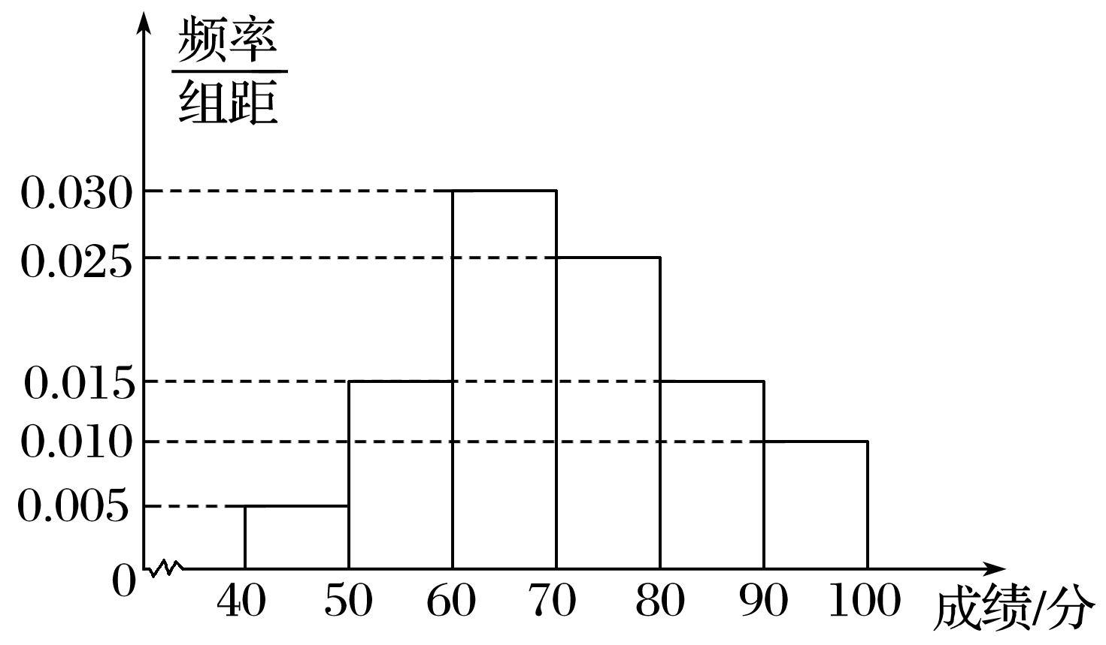
综合运用
11.某校从高一年级学生中随机抽取部分学生，将他们的模块测试成绩分成6组：[40,50)，[50,60)，[60,70)，[70,80)，[80,90)，[90,100]加以统计，得到如图所示的频率直方图.已知高一年级共有学生600名，据此估计，该模块测试成绩不少于60分的学生人数为
√
A.588 B.480 C.450 D.120
解析 ∵少于60分的学生人数为600×(0.05＋0.15)＝120，
∴不少于60分的学生人数为480.
1
2
3
4
5
6
7
8
9
10
11
12
13
14
15
16

Slide 60
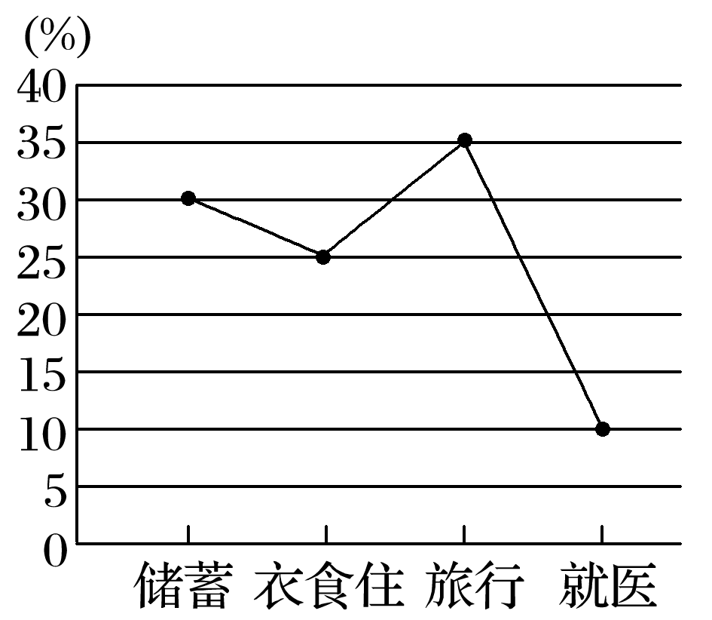
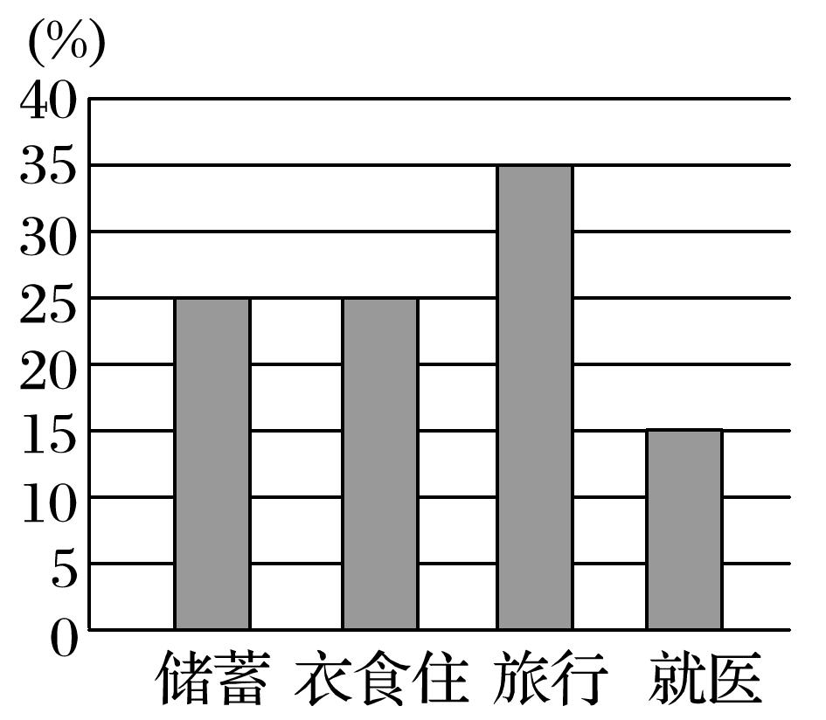
12.某家庭2020年的总收入为80 000元，各种用途占比统计如图1所示.2021年家庭总收入的各种用途占比统计如图2所示，已知2021年的就医费用比2020年增加了4 750元，则该家庭2021年的总收入为
A.100 000元
B.95 000元
C.90 000元
D.85 000元
√
图1
图2
1
2
3
4
5
6
7
8
9
10
11
12
13
14
15
16

Slide 61
解析 由题图可得2020年的就医费用为80 000×10%＝8 000(元)，
∴2021年的就医费用为8 000＋4 750＝12 750(元)，
1
2
3
4
5
6
7
8
9
10
11
12
13
14
15
16

Slide 62
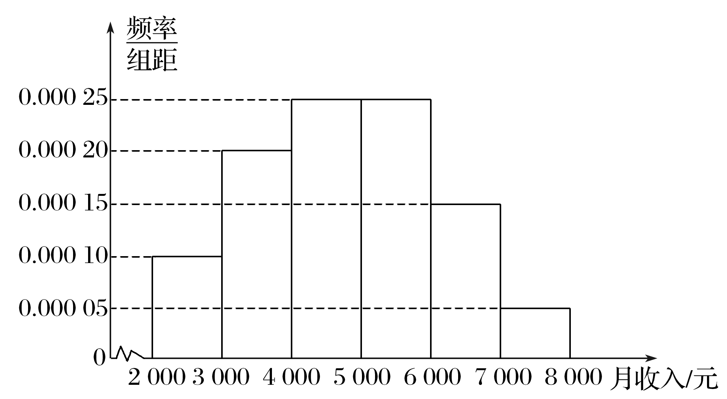
13.(多选)为征求个人所得税法修改建议，某机构调查了10 000名当地职工的月收入情况，并根据所得数据画出了样本的频率直方图.
下列说法正确的是
A.月收入低于5 000元的职工有5 500名
B.如果个税起征点调整至5 000元，估计
有50%的当地职工会被征税
C.月收入高于或等于7 000元的职工约为
当地职工的5%
D.根据此次调查，为使60%以上的职工不用缴纳个税，起征点应位于
[5 000,6 000)内
√
√
√
1
2
3
4
5
6
7
8
9
10
11
12
13
14
15
16

Slide 63
解析 月收入低于5 000元的职工有10 000×(0.000 1＋0.000 2＋0.000 25)×1 000＝5 500(名)，A正确；
如果个税起征点调整至5 000元，由(0.000 25＋0.000 15＋0.000 05)×1 000×100%＝45%，可估计有45%的当地职工会被征税，B不正确；
月收入高于或等于7 000元的职工约占0.000 05×1 000×100%＝5%，C正确；
月收入低于5 000元的频率为0.55，低于6 000元的频率为0.8，D正确.
1
2
3
4
5
6
7
8
9
10
11
12
13
14
15
16

Slide 64
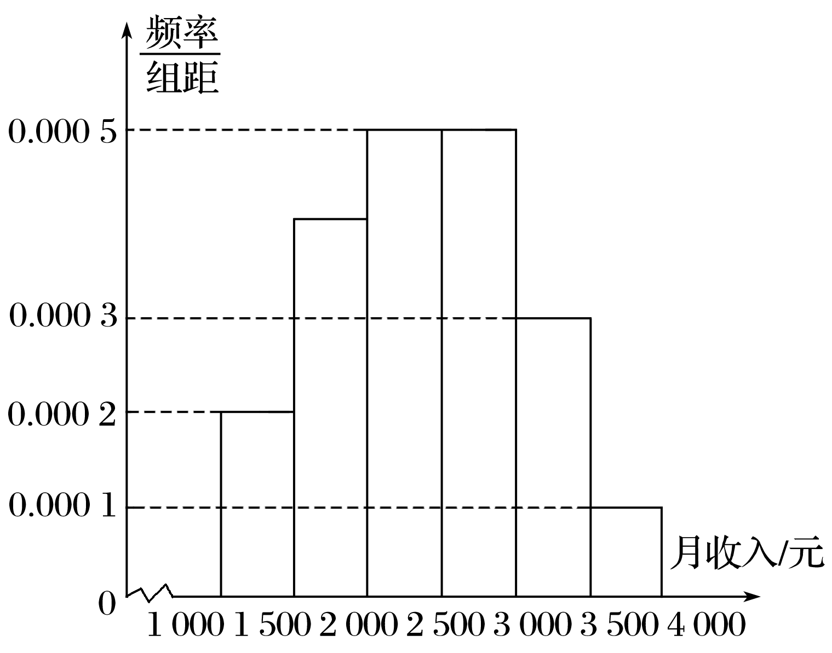
14.为了解某地居民的月收入情况，一个社会调查机构调查了20 000人，并根据所得数据画出样本的频率直方图如图所示(最后一组包含两端值，其他组包含最小值，不包含最大值).现按月收入分层，用分层抽样的方法在这20 000人中抽出200人做进一步调查，则月收入在[1 500,2 000)(单位：元)内的应抽取____人.
40
解析 月收入在[1 500,2 000)内的频率为1－(0.000 2＋0.000 5×2＋0.000 3＋0.000 1)×500＝0.2，故应抽取200×0.2＝40(人).
1
2
3
4
5
6
7
8
9
10
11
12
13
14
15
16

Slide 65
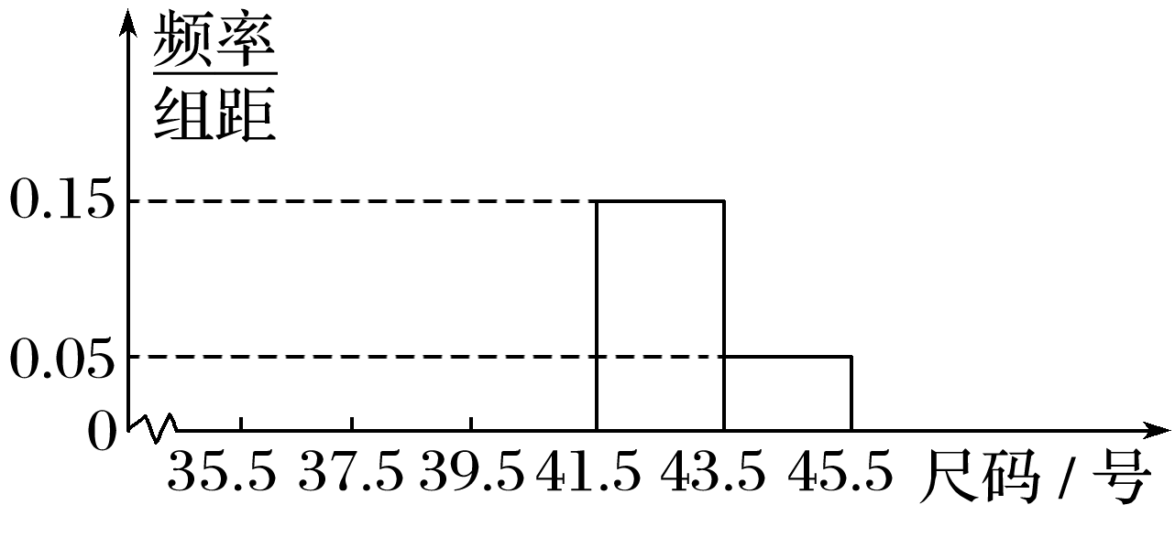
拓广探究
15.某商场为了了解某日旅游鞋的销售情况，抽取了部分顾客所购买鞋的尺寸，将所得数据整理后，画出频率直方图如图所示.已知从左到右前3个小组的频率之比为1∶2∶3，第4小组与第5小组的频率分布如图所示，第2小组的频数为10，则第4小组顾客的人数是______.
15
1
2
3
4
5
6
7
8
9
10
11
12
13
14
15
16

Slide 66
解析 由题意得第4小组与第5小组的频率分别为0.15×2＝0.3和0.05×2＝0.1，所以前3组的频率之和为0.6.
又因为从左到右前3个小组的频率之比为1∶2∶3，所以从左到右第2小组的频率为0.2.
故第4小组顾客的人数是50×0.3＝15.
1
2
3
4
5
6
7
8
9
10
11
12
13
14
15
16

Slide 67
16.某高校在2021年的强基计划考试成绩中随机抽取100名学生的笔试成绩(满分200分)，按成绩分组，得到的频率分布表如下：
组号 | 分组 | 频数 | 频率
第1组 | [160,165) | 5 | 0.05
第2组 | [165,170) | ① | 0.35
第3组 | [170,175) | 30 | ②
第4组 | [175,180) | 20 | 0.20
第5组 | [180,185] | 10 | 0.10
合计 |  | 100 | 1.00
1
2
3
4
5
6
7
8
9
10
11
12
13
14
15
16

Slide 68
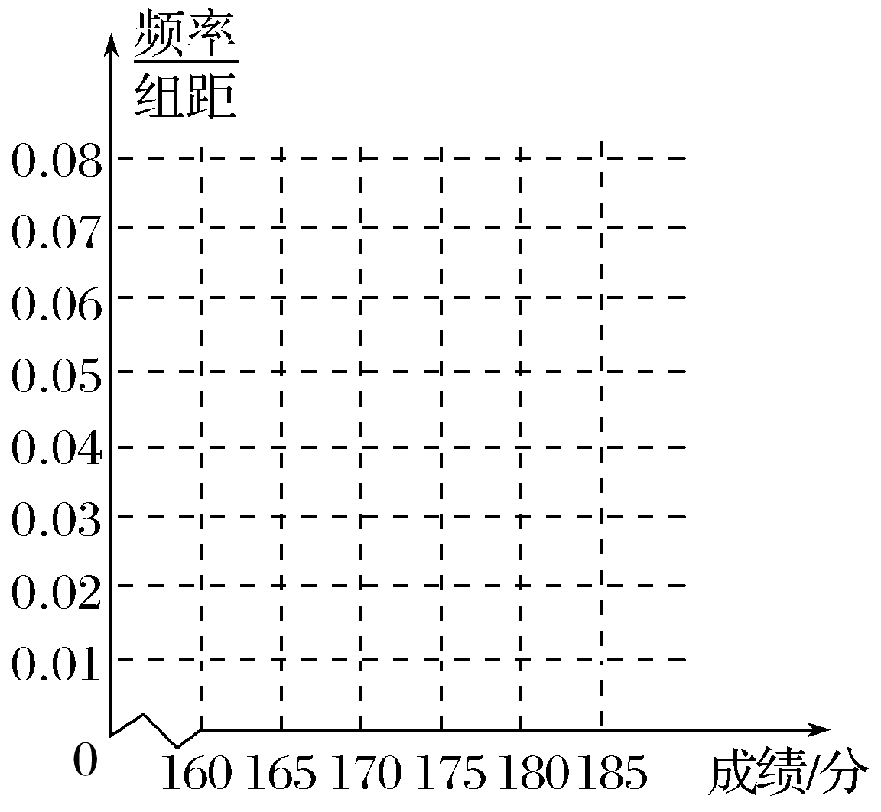
(1)请先求出频率分布表中①②处应填写的数据，并完成如图所示的频率直方图；
1
2
3
4
5
6
7
8
9
10
11
12
13
14
15
16

Slide 69
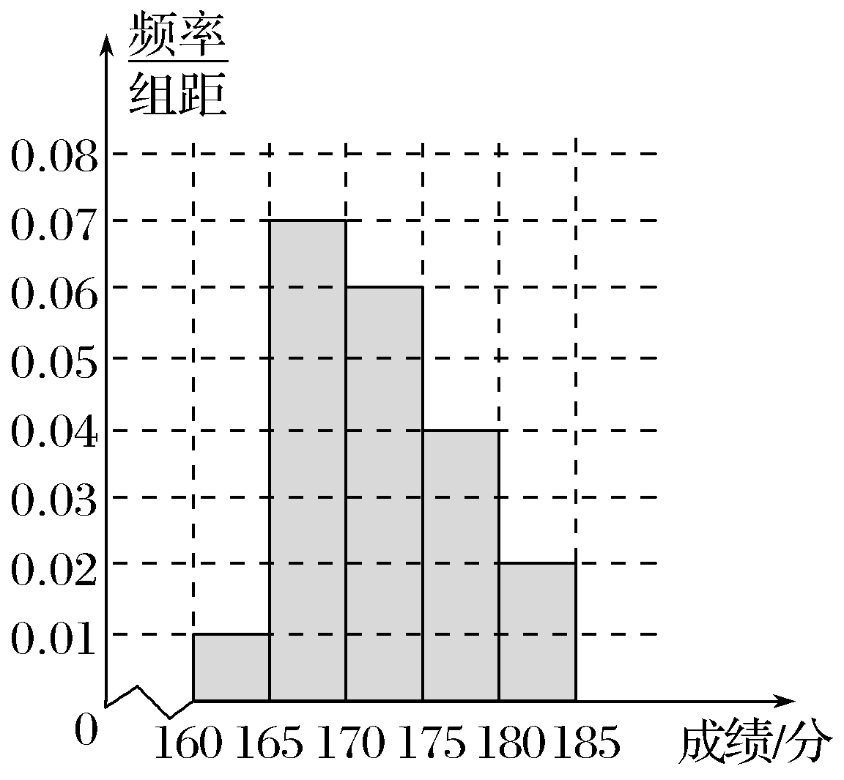
频率直方图如图.
1
2
3
4
5
6
7
8
9
10
11
12
13
14
15
16

Slide 70
(2)为了能选拔出最优秀的学生，高校决定在笔试成绩高的第3,4,5组中用分层抽样的方法抽取6名学生进入第二轮面试，求第3,4,5组每组各应抽取多少名学生进入第二轮面试.
解 因为第3,4,5组共有60名学生，
所以第3,4,5组应抽取的学生人数分别为3,2,1.
1
2
3
4
5
6
7
8
9
10
11
12
13
14
15
16

Slide 71
本课结束
更多精彩内容请登录：www.xinjiaoyu.com

